Slide 1
HR门户Git实践分享
马陈炤
2018年7月
Notes:
1.本次分享除了介绍Git，主要是交流经验，不同应用场景会有不同用法，我对Git的理解也在不断变化；
2.基于Git的原生版本，不包括Github或者Gitlab等；
3.主要演示Git可以做什么，不涵盖怎么做，比如会涉及一些常用命令，但不会列举应用场景，也不会有实操；
4.资料来源于网络，各取所长；
5.前后花费时间较长，中间断断续续，所以文档内容和格式可能会有点混乱 ，请谅解；

Slide 2
目录
01
Git介绍
02
Git与SVN
03
Git基础
04
Git常用操作
05
HR门户实践分享
Notes:
1.版本管理没有实际产出，似乎不重要，但是却关痛痒。
2.我们虽然用了一段时间了，但是却没有用好，主要还是因为我们对Git还不够重视和了解。

Slide 3

Git介绍
Git是目前世界上最先进的分布式版本控制系统（没有之一）。
https://git-scm.com/

Slide 4
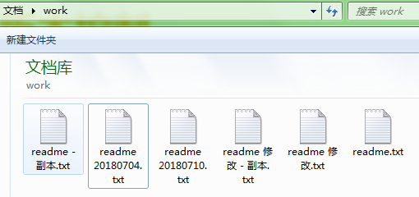
版本控制
假设一个场景，我需要长期维护一个文档，那么将会遇到以下状况：
想删除一个段落，又怕将来想恢复找不回来？有办法，先把当前文件“另存为……”一个新的文件，再接着改，改到一定程度，再“另存为……”一个新文件，这样一直改下去，最后我的文档变成了这样：

Slide 5
版本控制
随着文件越存越多，这时我想找回被删除的文字，但是已经记不清删除前保存在哪个文件里了，只好一个一个文件去找。同时我又不敢删除历史文件，怕哪天会用上。
文档有一部分需要财务同事填写，我把文件拷贝给她之后，继续修改文档。经过一段时间，同事将文档发回给我，这时我就得好好想想，这期间我对文档做了哪些改动，要把我的改动和她的部分合并。

Slide 6
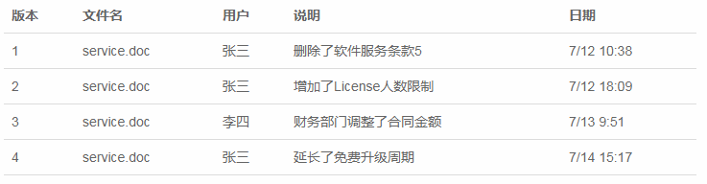
版本控制
如果有这样的一个软件，它能够：
管理文件，自动记录每次文件的改动；
保存文件的所有修订版本，且能回溯到之前某个时间点的状态；
支持多用户协助编辑；
VSS、CVS、SVN、GIT、……

Slide 7
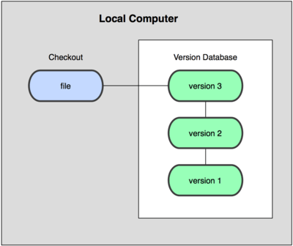
版本控制系统
本地版本控制系统
采用某种简单的数据库来记录文件的历次更新差异，避免了采用复制整个项目目录的方式造成的混乱

Slide 8

版本控制系统
集中化的版本控制系统
事分两面，有好有坏。
最显而易见的缺点是中央服务器的单点故障。如果宕机一小时，那么在这一小时内，谁都无法提交更新，也就无法协同工作。
要是中央服务器的磁盘发生故障，碰巧没做备份，或者备份不够及时，就会有丢失数据的风险。最坏的情况是彻底丢失整个项目的所有历史更改记录，而被客户端偶然提取出来的保存在本地的某些快照数据就成了恢复数据的希望。
简单的说，鸡蛋都放在一个篮子里，风险太大。

Slide 9
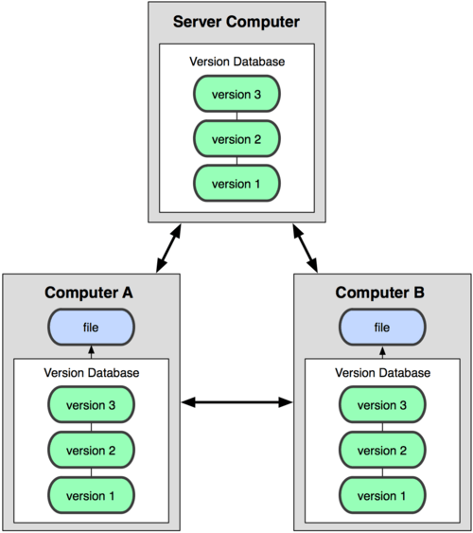
版本控制系统
分布式版本控制系统
客户端并不只提取最新版本的文件快照，而是把代码仓库完整地镜像下来。这么一来，任何一处协同工作用的服务器发生故障，事后都可以用任何一个镜像出来的本地仓库恢复。因为每一次的提取操作，实际上都是一次对代码仓库的完整备份。

Slide 10
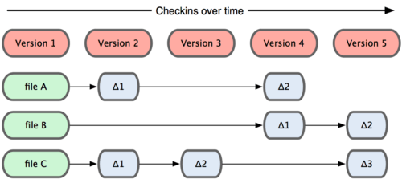
Git系统
直接记录快照，而非差异比较
Git 只关心文件数据的整体是否发生变化，而大多数其他系统则只关心文件内容的具体差异。这类系统（CVS，Subversion，Perforce，Bazaar 等等）每次记录有哪些文件作了更新，以及都更新了哪些行的什么内容：

Slide 11
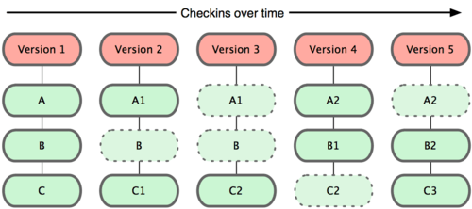
Git系统
Git 并不保存这些前后变化的差异数据。实际上，Git 更像是把变化的文件作快照后，记录在一个微型的文件系统中。每次提交更新时，它会纵览一遍所有文件的指纹信息并对文件作一快照，然后保存一个指向这次快照的索引。为提高性能，若文件没有变化，Git 不会再次保存，而只对上次保存的快照作一链接：

Slide 12
Git系统
近乎所有操作都是本地执行
得益于分布式这个特点，在 Git 中的绝大多数操作都只需要访问本地文件和资源，不用连网。因为 Git 在本地磁盘上就保存着所有当前项目的历史更新，所以处理起来速度飞快。我们可以在本地翻阅历史更新摘要，比对当前版本的文件和一个月前的版本之间有何差异，修改文件并提交更新，然后在连接网络的时候再“推”到远程版本库。
问题：SVN也可以在本地修改代码，然后等连接网络时再提交，那么能够本地提交可以带来什么好处？
可以详细记录每一个改动。而SVN要不就是多个改动合并到一起提交，要不就等连接网络后再一个个处理后提交。而分布式版本库本身就拥有完整的版本管理功能，可以执行本地提交、分支合并等操作，而在想与他人共享项目文件时，才需要与远程版本库同步。

Slide 13
Git系统
时刻保持数据完整性
在保存到 Git 之前，所有数据都要进行内容的校验和（checksum）计算，并将此结果作为数据的唯一标识和索引。
所以如果文件在传输时变得不完整，或者磁盘损坏导致文件数据缺失，Git 都能立即察觉。
Git 使用 SHA-1 算法计算数据的校验和，通过对文件的内容或目录的结构计算出一个 SHA-1 哈希值，作为指纹字符串。该字串由 40 个十六进制字符（0-9 及 a-f）组成，看起来就像是：
24b9da6552252987aa493b52f8696cd6d3b00373

Slide 14

Git系统
工作区域
Git 管理项目时，文件流转的三个工作区域：工作目录，暂存区域，以及版本库。
Notes:
图片摘自官网，但其实不太准确
基本的 Git 工作流程如下：
1.在工作目录中修改某些文件。
2.对修改后的文件进行快照，然后保存到暂存区域。
3.提交更新，将保存在暂存区域的文件快照永久转储到 Git 目录中。

Slide 15
目录
01
Git介绍
02
Git与SVN
03
Git基础
04
Git常用操作
05
HR门户实践分享

Slide 16
Git与SVN
最核心的区别：分布式与集中式

Slide 17
Git与SVN
最核心的区别：分布式与集中式
场景 | Git | SVN
commit | 本地，无需网络 | 必须联网
查看历史版本记录 | 本地，无需网络 | 必须联网
创建分支 | 本地，无需网络 | 必须联网
代码同步 | commit后需push到远程版本库 | commit的同时完成了同步
服务端彻底故障 | 从任一版本库可恢复大部分的数据和历史记录 | 从本地文件可恢复数据，但依然丢失大部分历史记录
使用指令集 | 较复杂，指令较多，对于本地库和远程库，需要区分不同指令，且同步数据还需多一步push操作 | 相对简单，提交即同步
Notes:
代码同步的优缺点见仁见智，SVN更便利，而Git可暂缓同步，当提交的代码存在问题时，不会立即对别人造成影响。

Slide 18
Git与SVN
更新的记录方式不同
Git 只关心文件数据的整体是否发生变化，而SVN这类版本控制系统则只关心文件内容的具体差异。
SVN：每次提交都要做差异运算
Git：提交时对变化的文件做快照，只在比对
版本变化信息时，才做差异运算

Slide 19
Git与SVN
Git的分支更强大
SVN的分支是一个完整目录，且这个目录拥有完整的实际文件，即多个分支就有多个目录。
这个目录的提交，会影响所有人！
克隆一个项目等于要克隆所有的分支，其中包括分支中重复的文件。
Git可以创建任意多的分支，无需多个目录。
在本地创建分支，只要不push到主要版本库，就不会影响别人。
克隆项目后只有一个实际文件目录，检出其他分支时仅需检出文件的快照版本，因此分支切换速度很快。
Git的任意一个提交点（commit point）都可以开启分支。
分支的切换、合并等操作非常方便。

Slide 20
Git与SVN
Git内容完整性优于SVN
GIT的内容存储使用的是SHA-1哈希算法。这能确保代码内容的完整性，确保在遇到磁盘故障和网络问题时，降低对版本库的破坏。
其他区别：
Git没有一个全局版本号，而SVN有；
Git基于版本库授权，一经授权即可获取整个版本库的文件，而SVN则更灵活，可按文件目录授权，子目录默认继承父目录的权限。
……

Slide 21
Git与SVN
Git的适用场景：
参与人数非常非常多的项目，尤其是开源项目
离线工作，或者网络条件较差
项目文件不细分权限
多分支版本控制
项目数据量较小

Slide 22
Git与SVN
SVN的适用场景：
适合人数不多的项目开发，低频提交，中央服务器压力较小
项目对数据安全性要求更高，可按目录细分权限
更平民化，SVN的设计逻辑更符合一般人的思维习惯
数据量巨大（10G以上），内容大多数是较大的二进制文件，例如图片视频
需要悲观锁
参考链接：
https://www.cnblogs.com/Sungeek/p/9152223.html#sg2
https://www.v2ex.com/amp/t/432187/2
https://www.cnblogs.com/kevingrace/p/5904595.html
Notes:
SVN具有的悲观锁的功能，能够实现一个用户在编辑时对文件进行锁定，阻止多人同时编辑 一个文件。这一悲观锁的功能是 Git 所不具备的。对于以二进制文件 （Word文档、PPT演示稿） 为主的版本库，为避免多人同时编辑造成合并上的困难， 建议使用SVN做版本控制。

Slide 23
目录
01
Git介绍
02
Git与SVN
03
Git基础
04
Git常用操作
05
HR门户实践分享

Slide 24
三个工作区域
三个工作区域
Git 管理项目时，文件流转的三个工作区域：工作区，暂存区，以及版本库。
Git目录（版本库）：项目目录下的一个隐藏目录.git，它是 Git 用来保存元数据和对象数据库的地方（蓝色框）。非常重要。这里指的是储存其中的版本库。
工作目录：从项目中取出某个版本的所有文件和目录，用以开始后续工作的叫做工作目录。
暂存区域：暂存区域是个简单的文件，一般都放在 Git 目录中
Notes:
图片摘自官网，但其实不太准确。描述的是本地库。
基本的 Git 工作流程如下：
1.在工作目录中修改某些文件。
2.对修改后的文件进行快照，然后保存到暂存区域。
3.提交更新，将保存在暂存区域的文件快照永久转储到 Git 目录中。

Slide 25
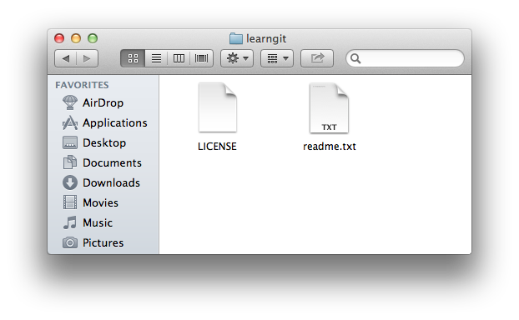
三个工作区域
工作区（working directory）
就是你在电脑里能看到的目录，比如：

Slide 26
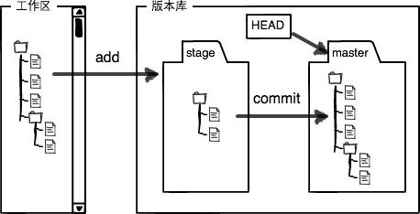
三个工作区域
暂存区（staging area）与版本库（repository）
Git目录里存了很多东西，其中就包括暂存区和版本库。版本库中有Git创建的第一个分支master，以及指向master的一个指针叫HEAD。
左图中的“版本库”，在实际项目目录中，应该是指Git目录，即.git目录。
分支和HEAD概念在后面解释。

Slide 27
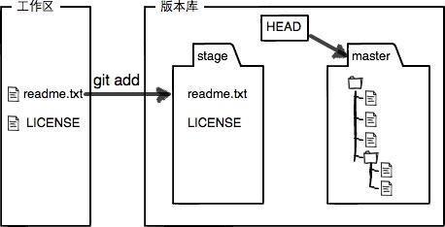
三个工作区域
提交
在Git中，把文件往版本库里提交的时候，是分两步执行的：
第一步是用git add把文件添加进去，实际上就是把文件修改添加到暂存区；

Slide 28
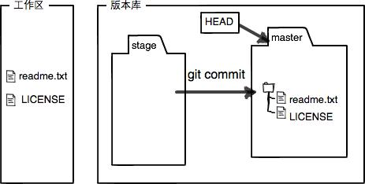
三个工作区域
提交
第二步是用git commit提交更改，实际上就是把暂存区的所有内容提交到当前分支。

Slide 29
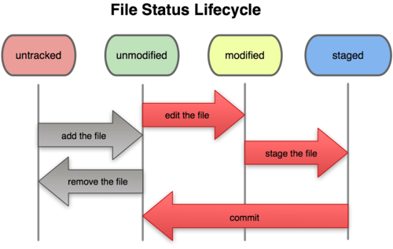
三个工作区域
文件的状态变化周期
工作目录下面的所有文件都不外乎这两种状态：已跟踪或未跟踪。
在编辑过某些文件之后，Git 将这些文件标为已修改。
把这些修改过的文件放到暂存区域。
最后一次性提交所有这些暂存起来的文件。
周而复始。
Notes:
1、只有已跟踪的文件才会被Git纳入版本管理；

Slide 30
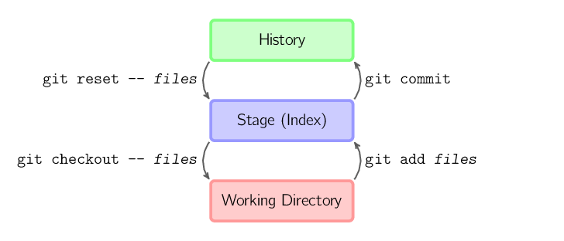
三个工作区域
在工作目录、暂存目录(也叫做索引)和仓库之间复制文件：
git add files 把当前文件放入暂存区域。
git commit 给暂存区域生成快照并提交。
git reset -- files 用来撤销最后一次git add files，你也可以用git reset 撤销所有暂存区域文件。
git checkout -- files 把文件从暂存区域复制到工作目录，用来丢弃本地修改。

Slide 31
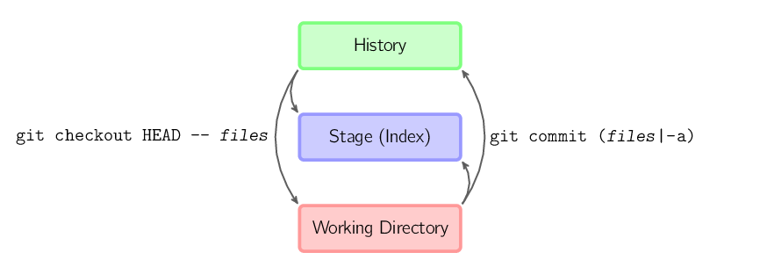
三个工作区域
也可以跳过暂存区域直接从仓库取出文件或者直接提交代码：
git commit -a 相当于运行 git add 把所有当前目录下的文件加入暂存区域再运行git commit。
git commit files 进行一次包含最后一次提交加上工作目录中文件快照的提交。并且文件被添加到暂存区域。
git checkout HEAD -- files 回滚到复制最后一次提交。

Slide 32
分支-commit
Git 保存的不是文件差异或者变化量，而只是一系列文件快照。
Git对所有数据都要使用SHA-1算法进行内容的校验和（checksum）计算，并以此作为数据的唯一标识和索引。
在 Git 中提交时，会保存一个提交（commit）对象，该对象包含一个指向暂存内容快照的指针，包含本次提交的作者等相关附属信息，包含零个或多个指向该提交对象的父对象指针：首次提交是没有直接祖先的，普通提交有一个祖先，由两个或多个分支合并产生的提交则有多个祖先。
推荐参考链接：https://git-scm.com/book/zh/v1/Git-%E5%88%86%E6%94%AF-%E4%BD%95%E8%B0%93%E5%88%86%E6%94%AF

Slide 33
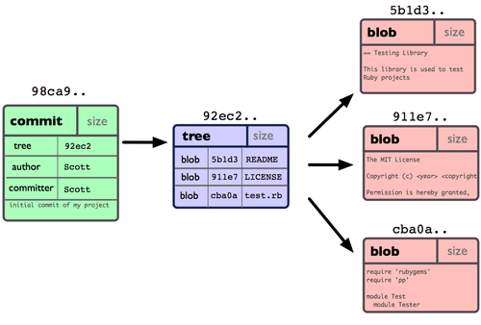
分支-commit
Notes:
当使用 git commit 新建一个提交对象前，Git 会先计算每一个子目录（本例中就是项目根目录）的校验和，然后在 Git 仓库中将这些目录保存为树（tree）对象。之后 Git 创建的提交对象，除了包含相关提交信息以外，还包含着指向这个树对象（项目根目录）的指针，如此它就可以在将来需要的时候，重现此次快照的内容了。
Git 仓库中有五个对象：三个表示文件快照内容的 blob 对象；一个记录着目录树内容及其中各个文件对应 blob 对象索引的 tree 对象；以及一个包含指向 tree 对象（根目录）的索引和其他提交信息元数据的 commit 对象。

Slide 34
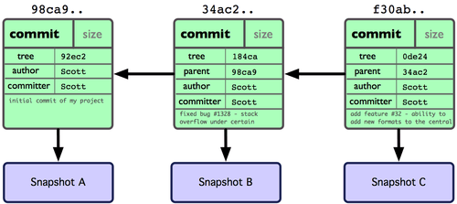
分支-commit
两次提交后，仓库历史会变成这个样子：

Slide 35
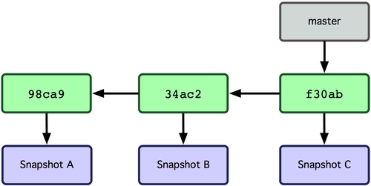
分支
Git 中的分支，其实本质上仅仅是个指向 commit 对象的可变指针，它在每次提交的时候都会自动向前移动。

Slide 36
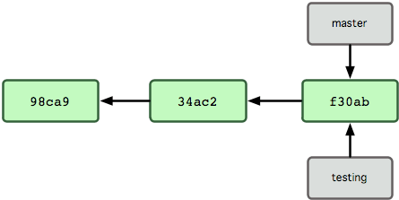
分支
Git 又是如何创建一个新的分支的呢？答案很简单，创建一个新的分支指针：
git branch testing

Slide 37
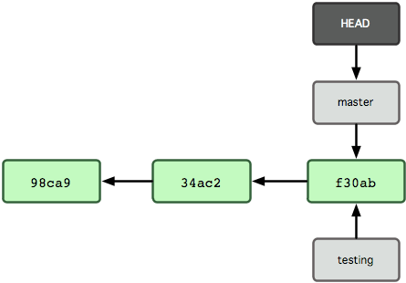
分支
Git 是如何知道你当前在哪个分支上工作的呢？
通过一个名为 HEAD 的特别指针。在 Git 中，HEAD是一个指向你正在工作中的本地分支的指针（可将 HEAD 想象为当前分支的别名）。运行 git branch 命令，仅仅是建立了一个新的分支，但不会自动切换到这个分支中去，所以在这个例子中，我们依然还在 master 分支里工作。

Slide 38
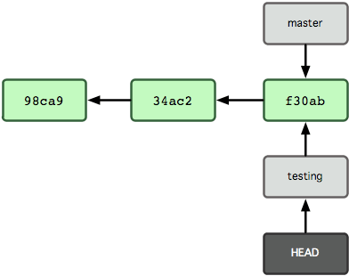
分支
现在转换到新建的 testing 分支：
git checkout testing

Slide 39
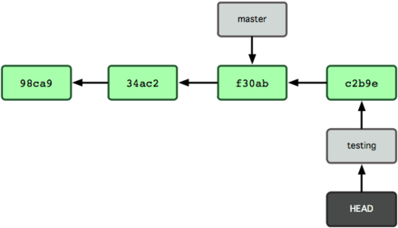
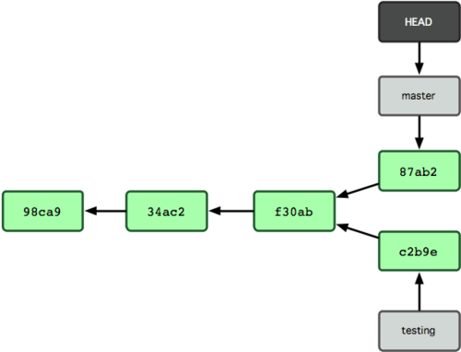
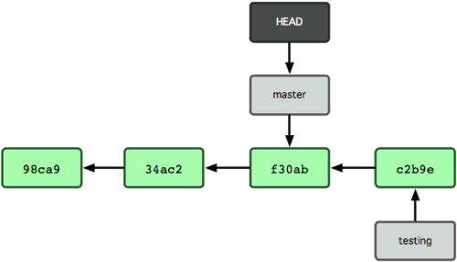
分支
不同流向的分支历史

Slide 40

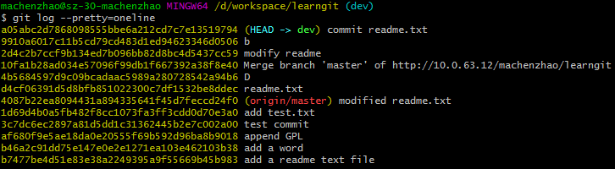
HEAD
正常情况下，HEAD应指向一个分支，下图中指向的就是分支dev。

Slide 41
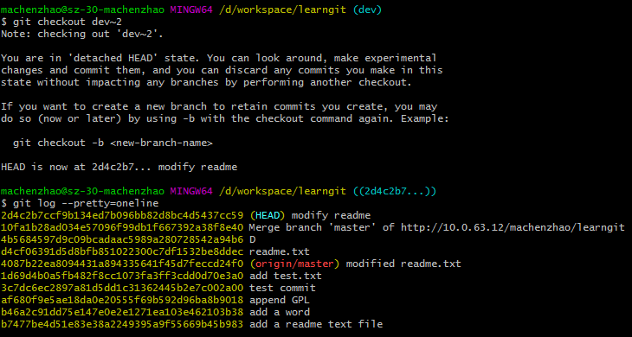
HEAD
HEAD也可以指向一个提交。

Slide 42
小结
Notes:
HEAD→分支→哈希值→提交对象→文件Blob

Slide 43
目录
01
Git介绍
02
Git与SVN
03
Git基础
04
Git常用操作
05
HR门户实践分享

Slide 44
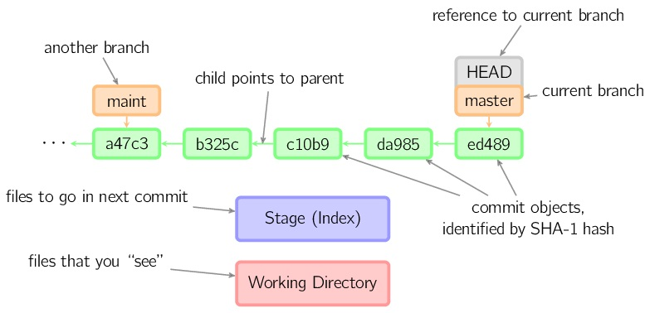
约定
绿色的5位字符表示提交的ID，分别指向父节点。分支用橘色显示，分别指向特定的提交。当前分支由附在其上的HEAD标识。 这张图片里显示最后5次提交，ed489是最新提交。 master分支指向此次提交，另一个maint分支指向祖父提交节点。

Slide 45
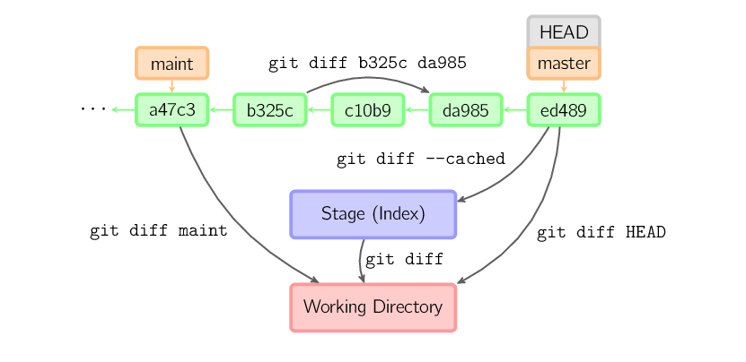
diff
查看两次提交之间的变动。

Slide 46
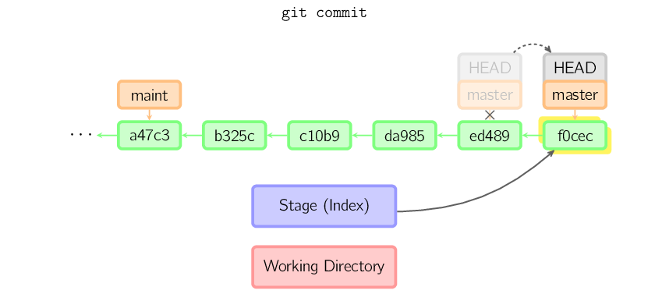
commit
提交时，git用暂存区域的文件创建一个新的提交，并把此时的节点设为父节点。然后把当前分支指向新的提交节点。下图中，当前分支是master。 在运行命令之前，master指向ed489，提交后，master指向新的节点f0cec并以ed489作为父节点。

Slide 47
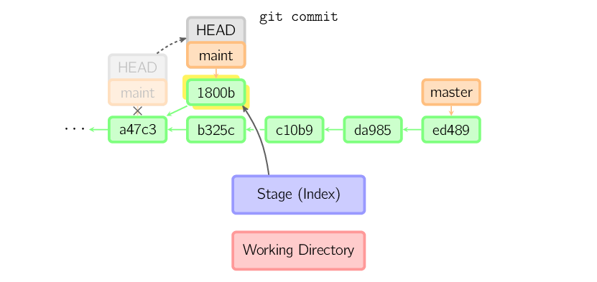
commit
即便当前分支是某次提交的祖父节点，git会同样操作。下图中，在master分支的祖父节点maint分支进行一次提交，生成了1800b。 这样，maint分支就不再是master分支的祖父节点。

Slide 48
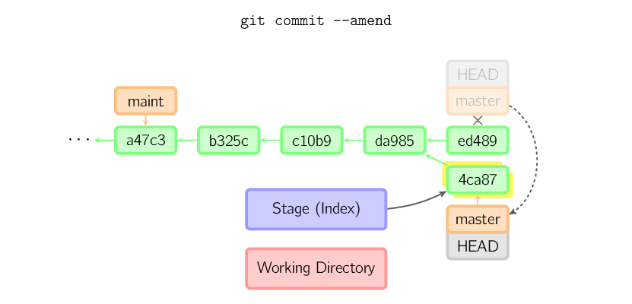
commit
如果想更改一次提交，使用 git commit --amend。git会使用与当前提交相同的父节点进行一次新提交，旧的提交会被取消。

Slide 49
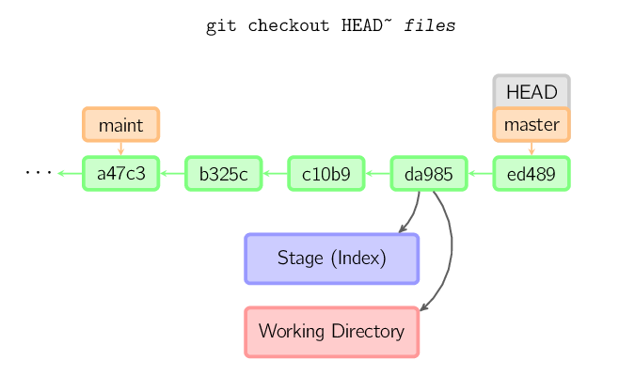
checkout
checkout命令用于从历史提交（或者暂存区域）中拷贝文件到工作目录，也可用于切换分支。
Notes:
当给定某个文件名（或者打开-p选项，或者文件名和-p选项同时打开）时，git会从指定的提交中拷贝文件到暂存区域和工作目录。比如，git checkout HEAD~ foo.c会将提交节点HEAD~(即当前提交节点的父节点)中的foo.c复制到工作目录并且加到暂存区域中。（如果命令中没有指定提交节点，则会从暂存区域中拷贝内容。）注意当前分支不会发生变化。

Slide 50
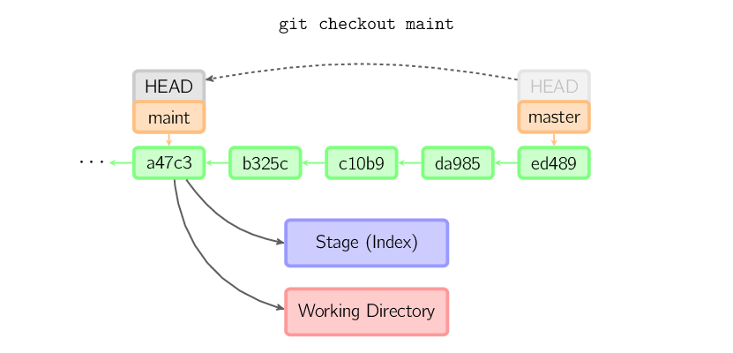
checkout
当不指定文件名，而是给出一个（本地）分支时，那么HEAD标识会移动到那个分支（也就是说，我们“切换”到那个分支了），然后暂存区域和工作目录中的内容会和HEAD对应的提交节点一致。
Notes:
新提交节点（下图中的a47c3）中的所有文件都会被复制（到暂存区域和工作目录中）；只存在于老的提交节点（ed489）中的文件会被删除；不属于上述两者的文件会被忽略，不受影响。

Slide 51
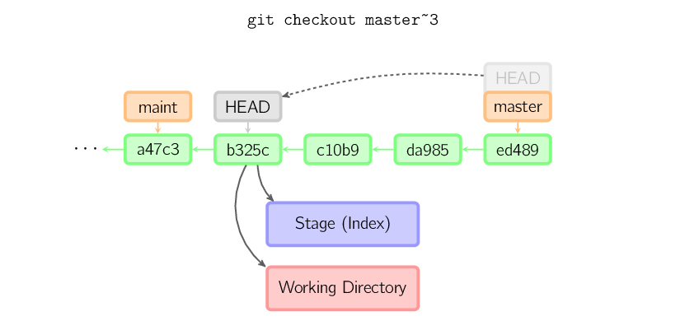
checkout
如果既没有指定文件名，也没有指定分支名，而是一个标签、远程分支、SHA-1值或者是像master~3类似的东西，就得到一个匿名分支，称作detached HEAD（被分离的HEAD标识）。这样可以很方便地在历史版本之间互相切换。

Slide 52
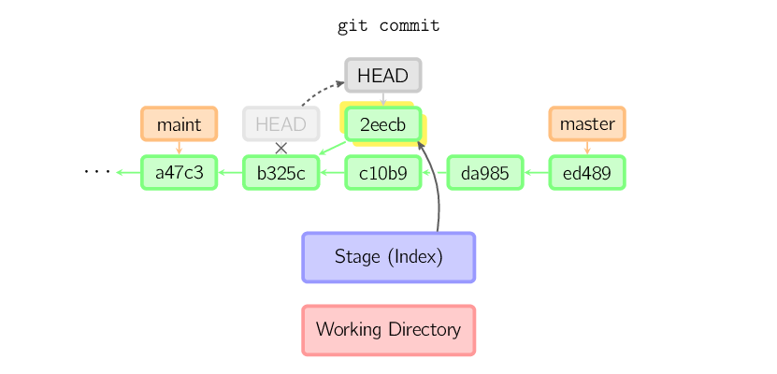
checkout
当提交操作涉及到“分离的HEAD”时，其行为会略有不同。
当HEAD处于分离状态（不依附于任一分支）时，提交操作可以正常进行，但是不会更新任何已命名的分支。(可以认为这是在更新一个匿名分支。)

Slide 53
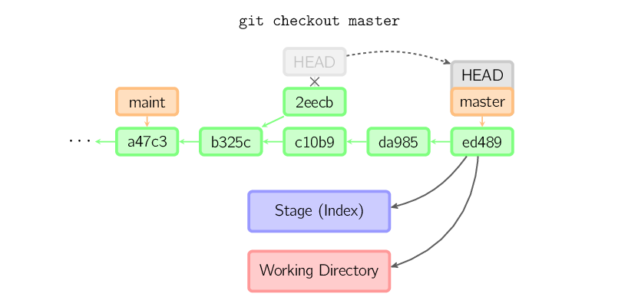
checkout
一旦此后你切换到别的分支，比如说master，那么这个提交节点（可能）再也不会被引用到，然后就会被丢弃掉了。注意这个命令之后就不会有东西引用2eecb。

Slide 54
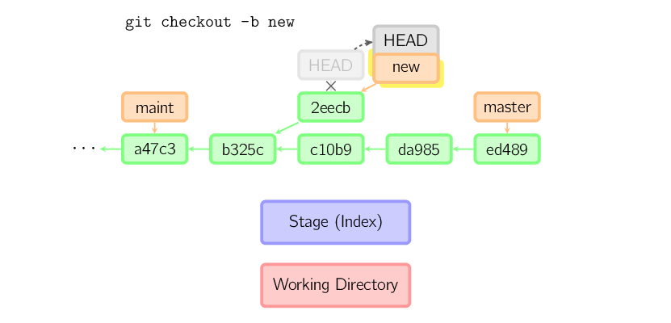
checkout
但是，如果你想保存这个状态，可以用命令git checkout -b name来创建一个新的分支。

Slide 55
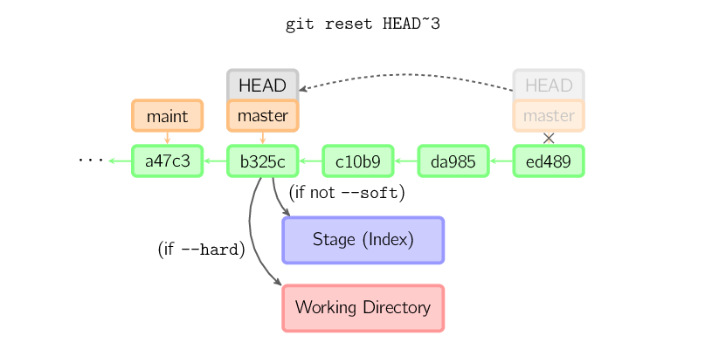
reset
reset命令把当前分支指向另一个位置，并且有选择的变动工作目录和索引。也用来在从历史仓库中复制文件到索引，而不动工作目录。
如果不给选项，那么当前分支指向到那个提交。

Slide 56
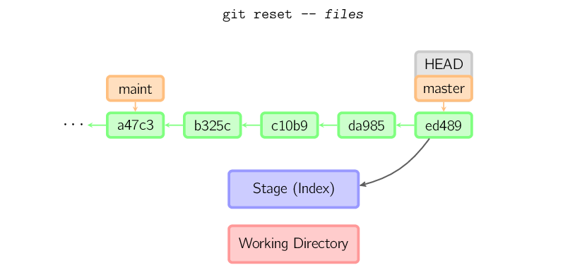
reset
如果给了文件名，那么索引会被更新。

Slide 57
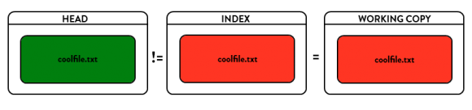
reset选项
soft
--soft参数告诉Git重置HEAD到另外一个commit，但也到此为止。如果你指定--soft参数，Git将停止在那里而什么也不会根本变化。这意味着index,working copy都不会做任何变化，所有的在original HEAD和你重置到的那个commit之间的所有变更集都放在stage(index)区域中。

Slide 58
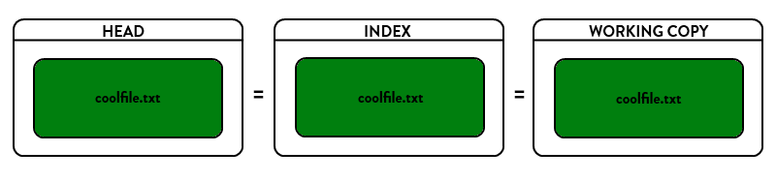
reset选项
hard
--hard参数将会blow out everything.它将重置HEAD返回到另外一个commit(取决于~12的参数），重置index以便反映HEAD的变化，并且重置working copy也使得其完全匹配起来。这是一个比较危险的动作，具有破坏性，数据因此可能会丢失！

Slide 59
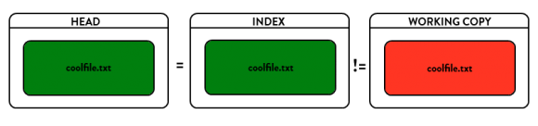
reset选项
mixed
--mixed是reset的默认参数，也就是当你不指定任何参数时的参数。它将重置HEAD到另外一个commit,并且重置index以便和HEAD相匹配，但是也到此为止。working copy不会被更改。

Slide 60
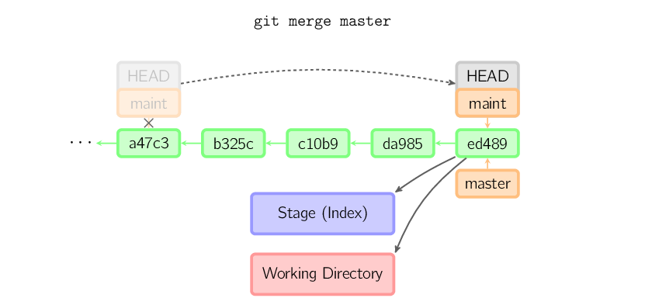
merge
merge 命令把不同分支合并起来。合并前，索引必须和当前提交相同。如果另一个分支是当前提交的祖父节点，那么合并命令将什么也不做。 另一种情况是如果当前提交是另一个分支的祖父节点，就导致fast-forward合并。指向只是简单的移动，并生成一个新的提交。

Slide 61
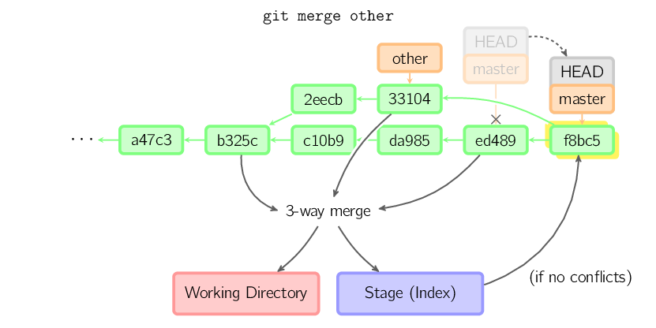
merge
否则就是一次真正的合并。默认把当前提交(ed489 如下所示)和另一个提交(33104)以及他们的共同祖父节点(b325c)进行一次三方合并。结果是先保存当前目录和索引，然后和父节点33104一起做一次新提交。
Notes:
注意这里，合并会生成一次新的提交，且分支历史会出现分叉

Slide 62
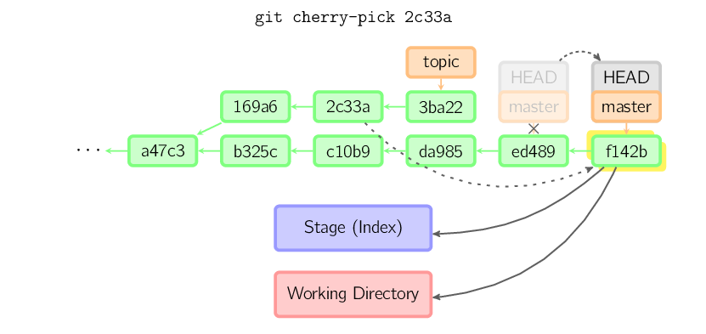
cherry-pick
cherry-pick命令"复制"一个提交节点并在当前分支做一次完全一样的新提交。
Notes:
我的理解是，cherry-pick将指定的提交节点先复制到stage，然后做一次commit操作，commit操作会与目前HEAD对应的提交比对，有冲突解决冲突后，生成一个新的提交

Slide 63
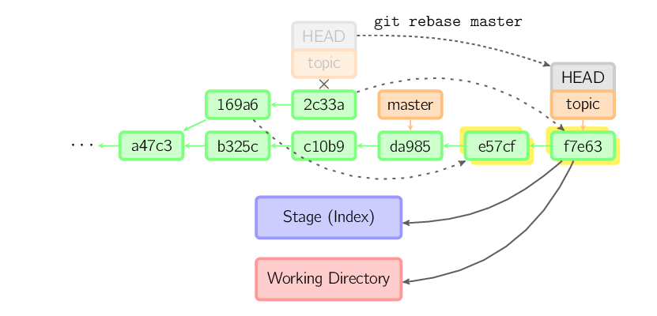
rebase
衍合（或者叫变基）是合并命令的另一种选择。合并把两个父分支合并进行一次提交，提交历史不是线性的。衍合在当前分支上重演另一个分支的历史，提交历史是线性的。 本质上，这是线性化的自动的 cherry-pick。

Slide 64
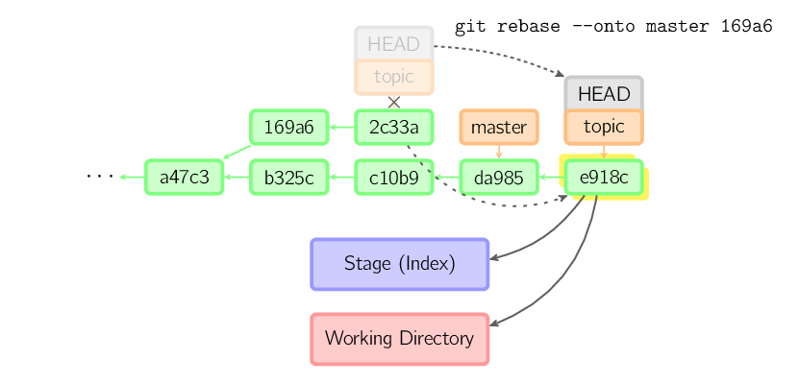
rebase
要限制回滚范围，使用--onto选项。下面的命令在master分支上重演当前分支从169a6以来的最近几个提交，即2c33a。

Slide 65
rebase
git rebase --interactive让你更方便的完成一些复杂操作，比如丢弃、重排、修改、合并提交。
合理使用rebase，能使分支历史更直观简洁。
Git常用操作 - 参考链接：
http://marklodato.github.io/visual-git-guide/index-zh-cn.html
https://www.cnblogs.com/kidsitcn/p/4513297.html

Slide 66
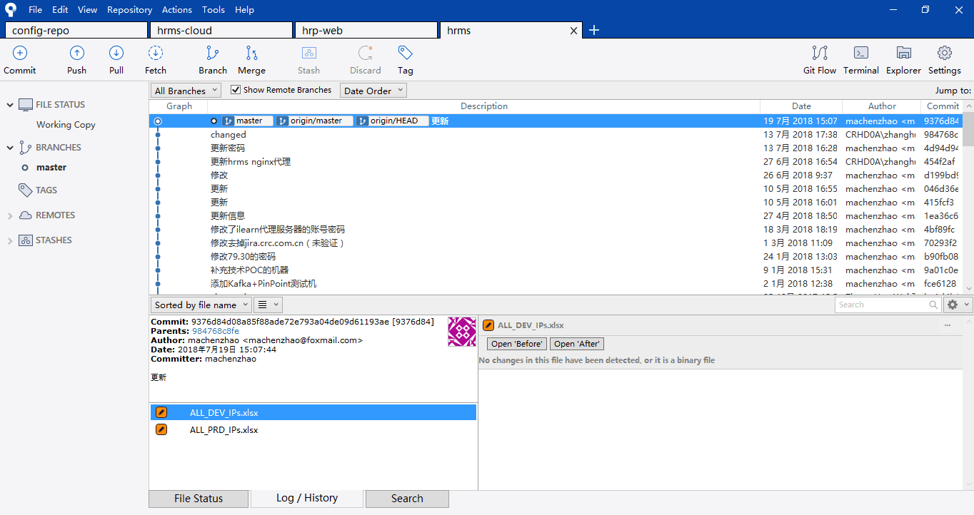
可视化工具-SourceTree

Slide 67
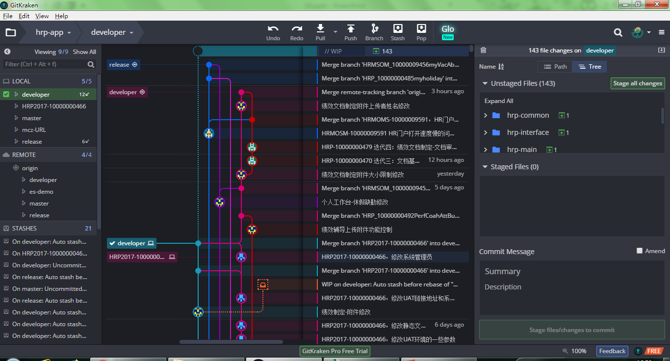
可视化工具-GitKraken

Slide 68
目录
01
Git介绍
02
Git与SVN
03
Git基础
04
Git常用操作
05
HR门户实践分享

Slide 69
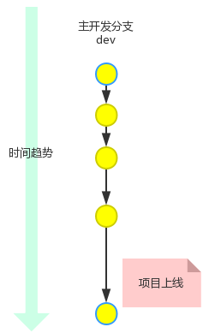
阶段一
系统尚未上线，一期项目处于实施阶段，采用瀑布型实施方法

Slide 70
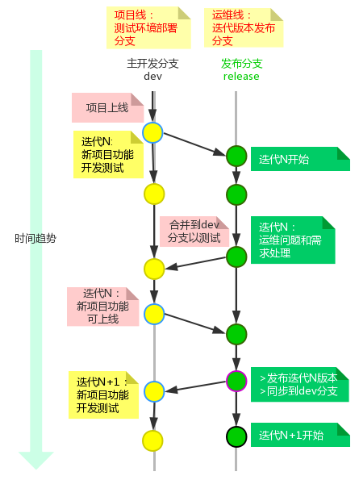
阶段二
变化：系统上线后，在线系统的日常运维与新项目实施同时进行，需有所区分。开始借鉴敏捷迭代。
问题：新项目多任务同时进行开发测试，但不同任务之间的开发和测试的交付时间不同，dev分支合并到release分支时，会把未验收的功能代码带到生产。

Slide 71
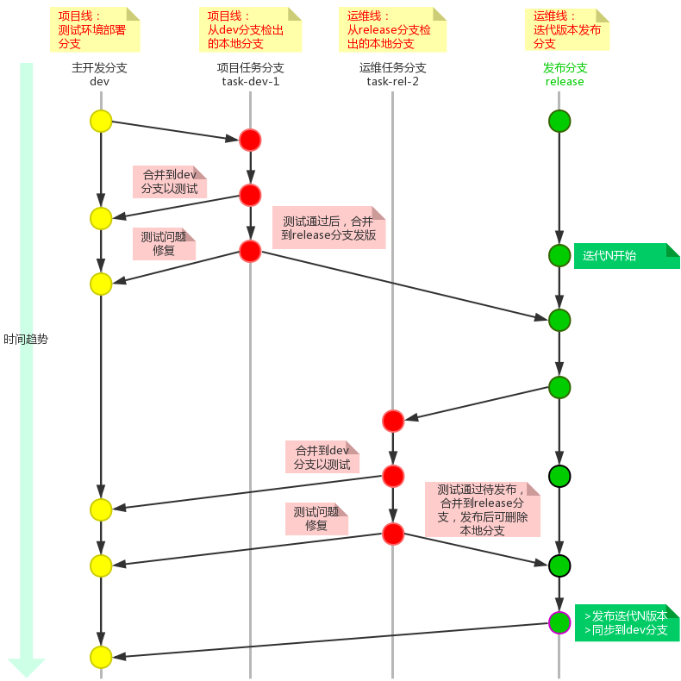
阶段三
变化：引入本地分支，分2类：第一类属于项目线，从dev分支创建，用于新项目；第二类属于运维线，从release分支创建，用于在线系统的日常运维。
问题：
依然没有解决未验收的代码被带到生产的问题；
发布分支不是测试分支，就是没有经过实际测试，纯粹依靠开发人员自己管理代码合并，存在风险；

Slide 72

阶段四
变化：
为release分支增加一个测试环境；
开始使用master分支作为发版分支；
项目线按阶段（而不是按日常迭代）合并到release分支；
问题：
一个任务未能验收，整个版本无法发布；
测试工作量增加；
更多的硬件资源；
多项目同时推进会很复杂；

Slide 73
反思
归根结底还是项目管理问题：
系统实施采用瀑布型or敏捷过程，都有对应的版本管理方法，但如果实施过程两者掺杂，不明确，就容易造成混乱，就很难找到合适的版本控制流程；
Git的设计不太符合常规思维，学习周期相对较长，因此也需要在团队内部做好基础知识的普及，团队成员也需要额外投入，提升自己；

Slide 74

未来
推荐一套Git代码版本管理规范：
https://www.processon.com/view/59ec836de4b0c86d400e99f1?fromnew=1
这个敏捷过程也有难度：
对团队成员能力要求更高，计划要贴近实际，协同要高效，任务粒度要合理，开发要保证交付时间和质量，测试和验收有更大责任；
单个团队人数不能过多，且要保持相对稳定；
发版的最小单位是一个迭代，而不是任务，若有一个任务不能顺利验收，则此次版本发布失败；

Slide 75
推荐链接
Git：
https://git-scm.com/
Git教程 - 廖雪峰的官方网站（作业）：
https://www.liaoxuefeng.com/wiki/0013739516305929606dd18361248578c67b8067c8c017b000
图解Git：
http://marklodato.github.io/visual-git-guide/index-zh-cn.html

Slide 76

交流环节

Slide 77
THANKS
感谢各位领导

